Slide 1
第七章 力

章末小结

Slide 2
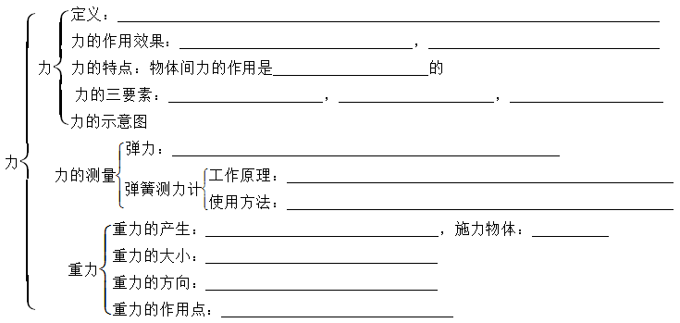
知识网络
物体对物体的作用
改变物体形状
改变物体的运动状态
相互
大小
方向
作用点
物体发生弹性形变产生的力
在弹簧的弹性限度内，弹簧受到的拉力与弹簧的伸长量成正比
地球吸引
地球
G＝mg
竖直向下
重心

Slide 3
知识网络
使用方法：
1.进行“校零”，看一下弹簧测力计的指针是否指在零刻度线的位置，如果不是的话，要来回拉动几次挂钩，看一下是否弹簧很好的恢复初始形状，检查一下，是否与外壳之间存在较大摩擦，让指针指在零刻度线的位置才 能使用。
2.在使用过程中切忌拉力的大小超过弹簧测力计的测量限度，这样容易损坏拉力计，我们使用的原则是不能超过最大量程，同时要保证足够的精确度。
3.等弹簧测力计的示数稳定之后再读数，并且读数的时候视线要与刻度线相垂直，这个道理我们在学习温度计的正确使用方法中已经说过了，俯视和仰视都会使结果出现误差的。
4.正确记录测量结果，测量和读数的正确是保证记录测量结果正确的前提，在进行记录的时候要注意，测量的结果又测量数值和测量单位两部分组成，缺一不可。
将仪器整理好，放回原处。

Slide 4
专题解读
专题一：力的作用是相互的
【例1】游泳运动员用手和脚向后推水，于是人就前进．下面说法正确的是( )
A．水只是受力物体，不是施力物体
B．运动员是施力物体，不是受力物体
C．手脚对水的推力一定和水对手和脚的力相互抵消
D．手和脚对水有一个推力，方向向后，则水对脚和手就有一个方向向前的推力
D

Slide 5
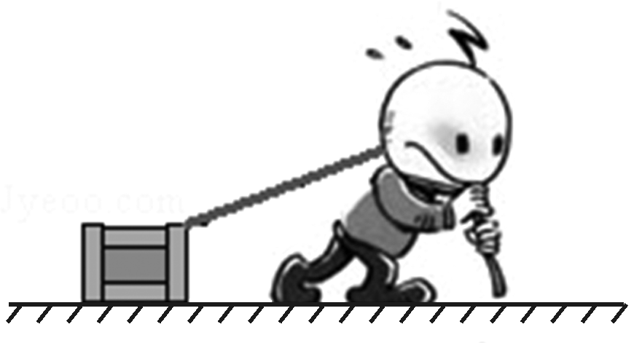
专题解读
专题二：力的示意图
【例2】如下图所示，小蛮用绳子拉木箱，请画出：
(1)木箱受到的重力示意图；
(2)木箱受到的拉力示意图．
G

Slide 6
专题突破
1．关于力的说法，不正确的是( )
A．一个力可能有两个施力物体
B．力是使物体运动状态改变的原因
C．力的三要素相同，作用效果一定相同 D．物体发生形变时，一定受到力的作用
2．下列关于力的说法中，正确的是( )
A．只有相互接触的物体之间才有力的作用 B．有些力是物体本身具有的，没有施力物体
C．不存在只对别的物体施力，自己不受力的物体
D．较大的力对物体的作用效果也一定较大
A
C

Slide 7
专题突破
3．打篮球是广大青少年喜爱的运动，下列与打球有关的说法正确的是( )
A．抛球时手对球施加了力，球对手没有力的作用
B．只要手对球施加的力大小相同，力的作用效果一定相同
C．抛出去的球在空中运动的过程中，没有受到任何力的作用
D．用手接住飞来的球，力改变了球的运动状态
D

Slide 8
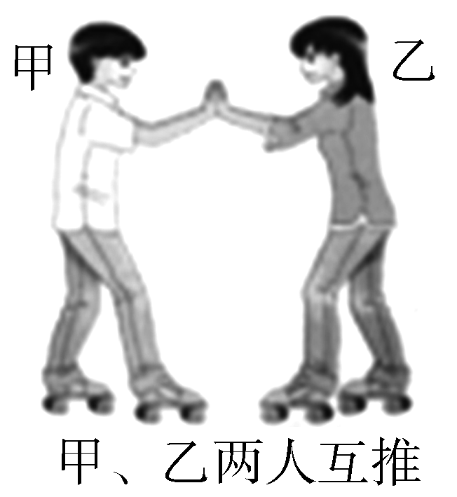
专题突破
4．下图中甲、乙两个同学穿着滑冰鞋面对面静止站在冰面上，如果甲用力推一下乙，其结果是( )
A．甲仍然静止，乙被推开
B．乙受到甲的推力，甲不受乙的推力作用
C．乙受到的推力大于甲
受到的推力
D．甲、乙同时相对离开
D

Slide 9
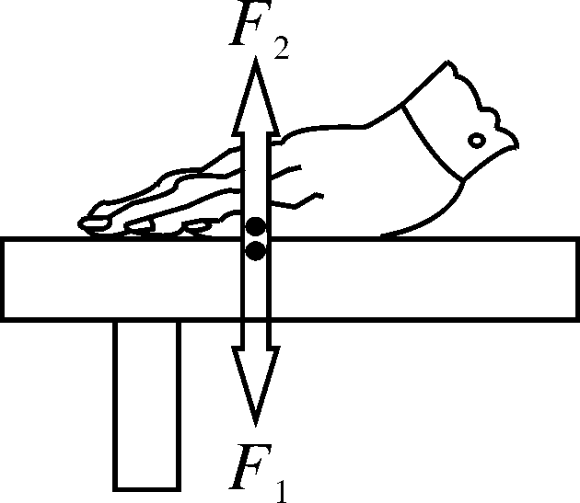
专题突破
5．如上图所示，手对桌子作用一个力F₁，桌子也对手作用一个力F₂，则下列说法正确的是( )
A．F₁是手受到的压力，施力物体是桌子，受力物体是手
B．F₁是手受到的重力，施力
物体是地球，受力物体是手
C．F₂是手受到的支持力，施
力物体是桌子，受力物体是手
D．F₂是桌子受到的压力，施力物体是手，受力物体是桌子
C

Slide 10
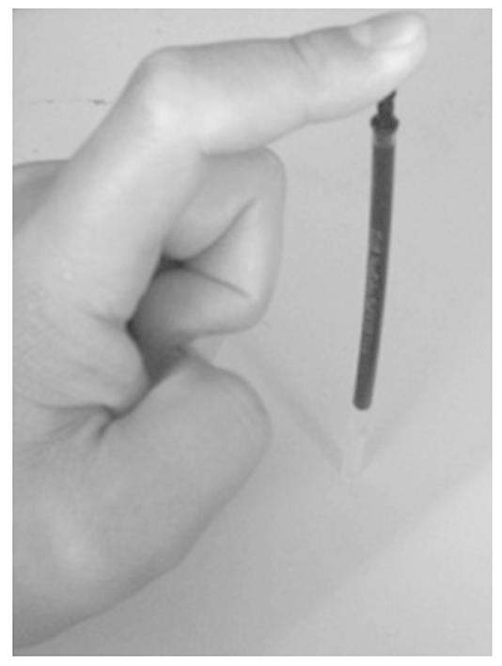
专题突破
6．如上图所示，用手指压圆珠笔芯使它弯曲，同时手指感到疼痛，这个实验不能说明( )
A．力的作用是相互的
B．力是物体对物体的作用
C．力可以改变物体的形状
D．重力的方向竖直向下
D

Slide 11
专题突破
7．在湖水中划船时，使船前进的动力是( )
A．水对船桨的作用力
B．水直接对船的推力
C．人对船桨的作用力
D．船受到的重力
8．把一个物体从地球带到月球上，它的( )
A．质量不变，重力变小
B．重力不变，质量变小
C．质量和重力都发生变化
D．质量和重力都不发生变化
A
A

Slide 12
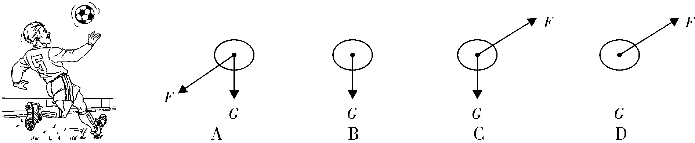
专题突破
9．足球运动员把足球踢向空中，若不计空气阻力，则下图能正确表示足球在空中飞行时的受力图，其中正确的是(G表示重力，F表示脚对球的作用力)( )
B

Slide 13
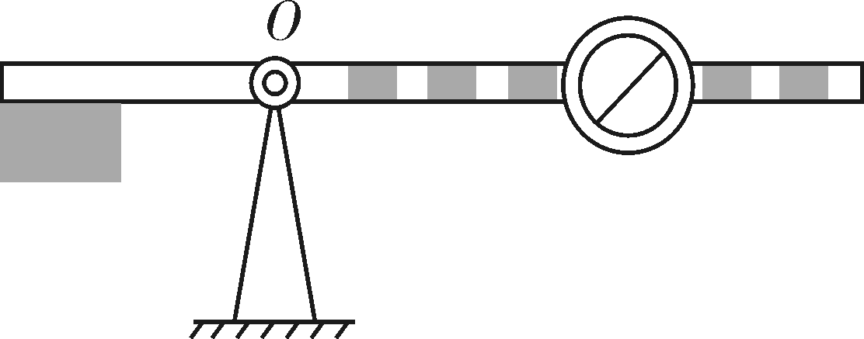
专题突破
10．在铁路道口常设有如下图所示的道闸，这种道闸平时上扬，当火车要通过道口时道闸转动到水平位置，示意过往的其他车辆停车等候，这种道闸称为常开型道闸．与之相反，另一种道闸平时水平放置，当有车辆要通过时，道闸上扬，允许车辆通过，这种道闸称为常闭型道闸．对于这两种道闸重心的位置，下列说法正确的是( )
A．常闭型道闸，重心应在O点左侧
B．常开型道闸，重心应在O点左侧
C．常开型道闸，重心应在O点右侧
D．以上说法都不对
B

Slide 14
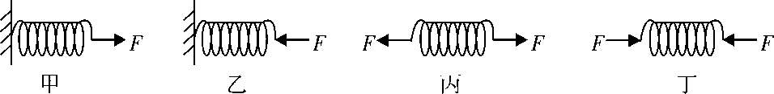
专题突破
11．如下图中甲、乙、丙、丁四根弹簧完全相同，甲、乙左端固定在墙上，图中所示的力F均为水平方向，大小相等，丙、丁所受的力均为一条直线上，四根弹簧在力的作用下均处于静止状态，其长度分别是L_{甲}、L_{乙}、L_{丙}、L_{丁}，下列选项正确的是( )
A．L_{甲}＜L_{丙} L_{乙}＞L_{丁} B．L_{甲}＝L_{丙} L_{乙}＝L_{丁}
C．L_{甲}＜L_{丙} L_{乙}＝L_{丁} D．L_{甲}＝L_{丙} L_{乙}＞L_{丁}
B

Slide 15
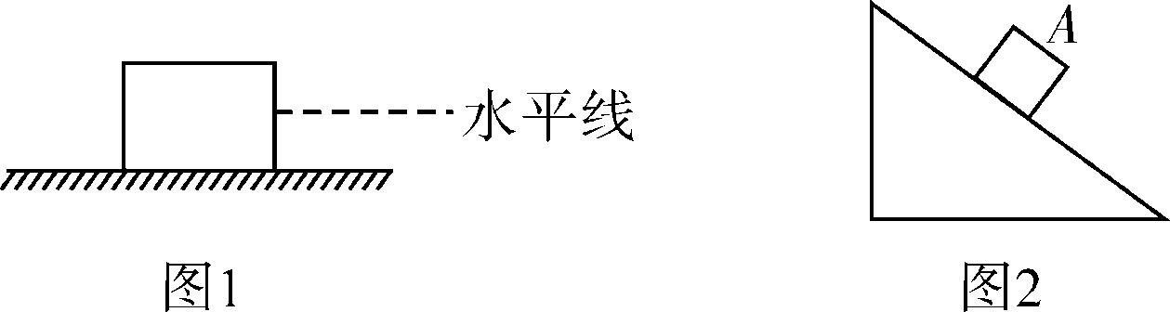
专题突破
12．(1)如图1所示，小车在水平面上运动，受到与水平面成30°角的斜向右上方100 N的力，画出小车受到的拉力的示意图．
(2)如图2所示，一个重为5 N的物体A静止在斜面上，作出物体A所受重力的示意图．
30°
G=5n

Slide 16
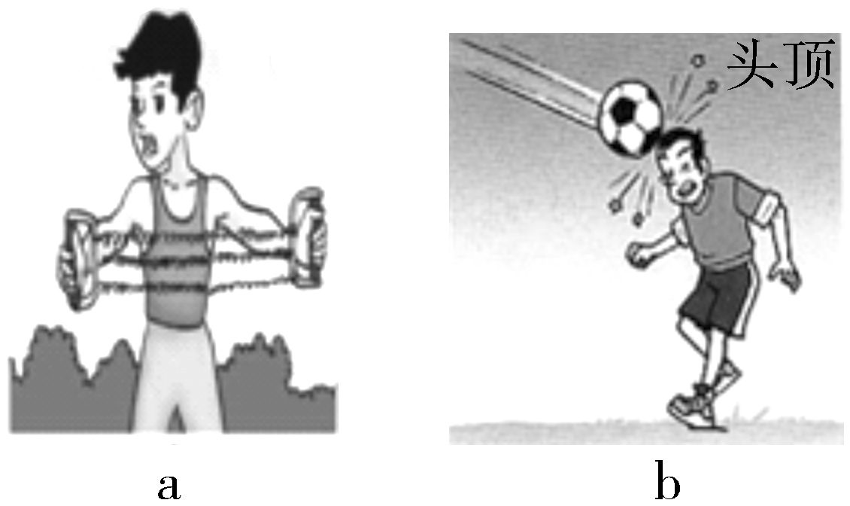
专题突破
13．如下图a说明力可以____________________，下图b说明力可以______________________．
改变物体形状
改变物体运动状态

Slide 17
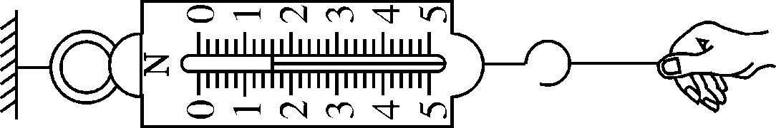
专题突破
14．上图中弹簧测力计的分度值是__________N，手的拉力为__________N.
0.2
1.6

Slide 18
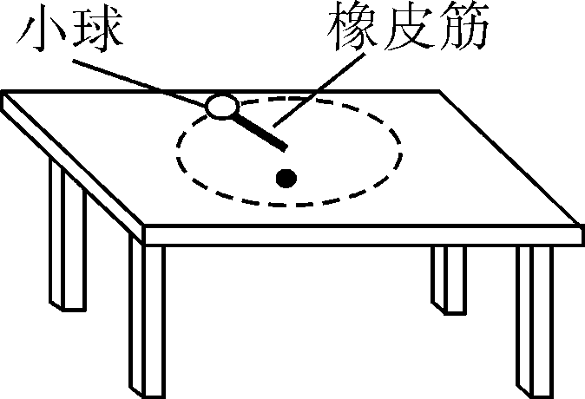
专题突破
15．用绳子拉着一个小球在光滑的一冰平桌面上做圆周运动，绳子拉力大小与什么因素有关？小明认为与小球的运动速度有关．于是他用一根橡皮筋连接一个小球，让小球在光滑的水平桌面上以一定速度做圆周运动(如下图所示)．改变小球的运动速度，做几次实验，记录现象如下表．
小球质量/克 | 小球速度 | 橡皮筋长度/厘米
15 | 慢 | 10
15 | 较快 | 15
15 | 很快 | 18

Slide 19
专题突破
(1)小球在桌面上做圆周运动时．其运动状态__________改变(选填“可能”“一定”或“一定不”)．
(2)从表格的数据可以看出：小球的运动速度越大，橡皮筋的伸长就越__________．(选填“长”“短”或“不变”)
(3)小明用橡皮筋代替绳子进行实验的目的是____________________________________________．
一定
长
通过橡皮筋的伸长来比较拉力的大小

